Slide 1
ベクトルの演算
ベクトルの加法と減法

Slide 2

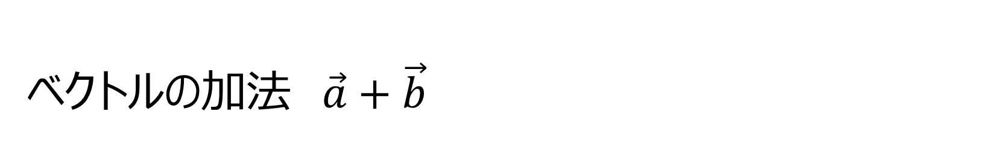


ベクトルの加法 $\vec{a}+\vec{b}$
$$\vec{b}$$
$$\vec{a}+\vec{b}$$
$$\vec{a}$$
① 1番目のベクトルの終点に2番目のベクトルの始点を移動する。
② 1番目のベクトルの始点と2番目のベクトルの終点を結んだ
ベクトルが和のベクトルになる。

Slide 3

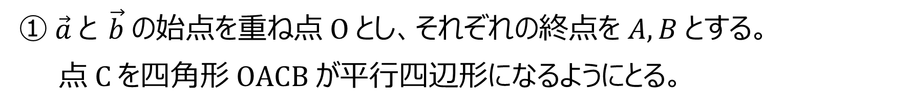


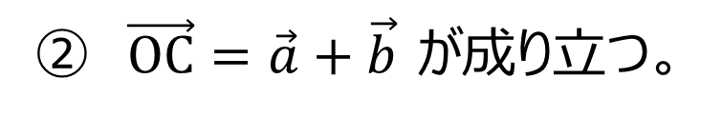

ベクトルの加法 $\vec{a}+\vec{b}$
$$B$$
$$C$$
$$\vec{b}$$
$$\vec{a}+\vec{b}$$
$$O$$
$$A$$
$$\vec{a}$$
①$\vec{a}$と $\vec{b}$の始点を重ね点$O$とし、それぞれの終点を$A,B$とする。
点$C$を四角形$OACB$が平行四辺形になるようにとる。
②$\vec{OC}=\vec{a}+\vec{b}$ が成り立つ。

Slide 4






問２の解答
(1) |  |  |  |  |  |  |  | (2) |  |  |  |  |  | (3)
$$\vec{a}$$
$$\vec{a}$$
$$\vec{a}$$
$$\vec{b}$$
$$\vec{b}$$
$$\vec{b}$$

Slide 5
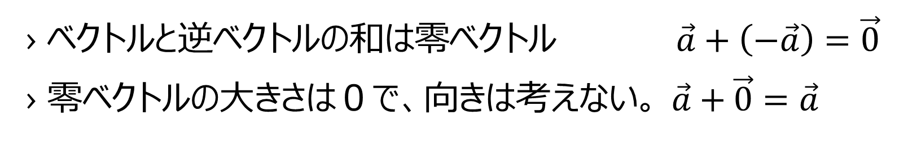
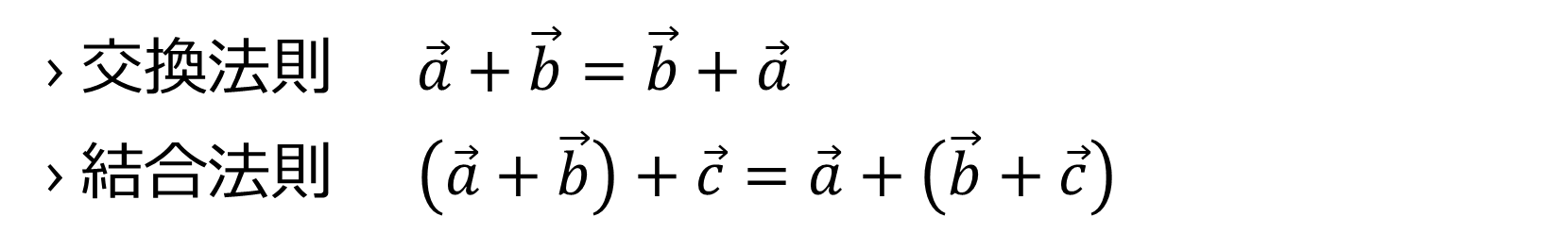
逆ベクトルと零ベクトル
ベクトルの加法
交換法則 $\vec{a}+\vec{b}=\vec{b}+\vec{a}$
結合法則 $\left(\vec{a}+\vec{b}\right)+\vec{c}=\vec{a}+\left(\vec{b}+\vec{c}\right)$
ベクトルと逆ベクトルの和は零ベクトル $\vec{a}+\left(−\vec{a}\right)=\vec{0}$
零ベクトルの大きさは０で、向きは考えない。 $\vec{a}+\vec{0}=\vec{a}$

Slide 6





逆ベクトル
$$B$$
$$\vec{a}$$
$$−\vec{a}$$
$$A$$
$$\vec{BA }=−\vec{AB }$$

Slide 7
ベクトルの加法
$$\vec{AB}+\vec{BC}+\vec{CA}=\left(\vec{AB}+\vec{BC}\right)+\vec{CA}=\vec{AC}+\vec{CA}=\vec{AA}=\vec{0}$$
$$\vec{AB}+\vec{BC}+\vec{CD}=\vec{AC}+\vec{CD}=\vec{AD}$$
$$\vec{AB}+\vec{BC}+\vec{CD}+\vec{DA}=\vec{AC}+\vec{CA}=\vec{AA}=\vec{0}$$

Slide 8
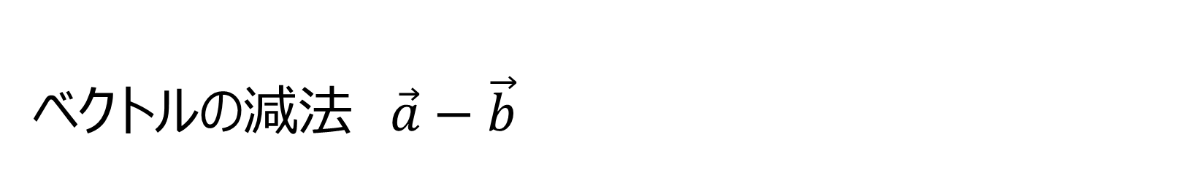



ベクトルの減法 $\vec{a}−\vec{b}$
① 2番目のベクトルの向きを逆にし、1番目のベクトルの終点に2番目のベクトルの始点を移動する。
$$−\vec{b}$$
$$\vec{a}$$
② 1番目のベクトルの始点と2番目のベクトルの終点を結んだ
ベクトルが差のベクトルになる。
$$\vec{a}−\vec{b}$$

Slide 9

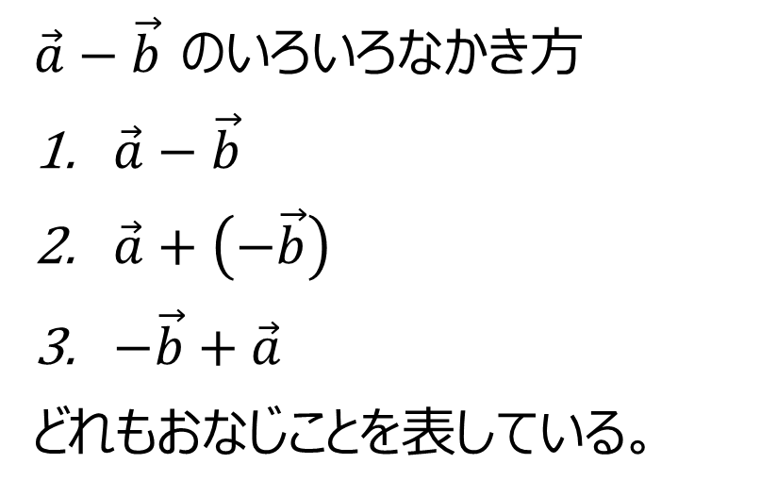


ベクトルの減法 $\vec{a}−\vec{b}$
$\vec{a}−\vec{b}$ のいろいろなかき方
$\vec{a}−\vec{b}$
$\vec{a}+\left(−\vec{b}\right)$
$−\vec{b}+\vec{a}$
どれもおなじことを表している。
$$\vec{b}$$
$$\vec{a}−\vec{b}$$
$$\vec{a}$$
① 2番目のベクトルの終点から、1番目のベクトルの終点を結んだベクトルが差のベクトルとなる。

Slide 10






問４の解答
(1) |  |  |  |  |  |  |  | (2) |  |  |  |  |  | (3)
$$\vec{a}$$
$$\vec{a}$$
$$\vec{a}$$
$$\vec{b}$$
$$\vec{b}$$
$$\vec{b}$$

Slide 11
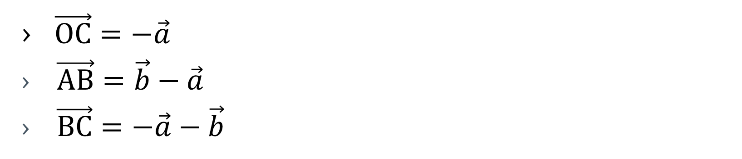
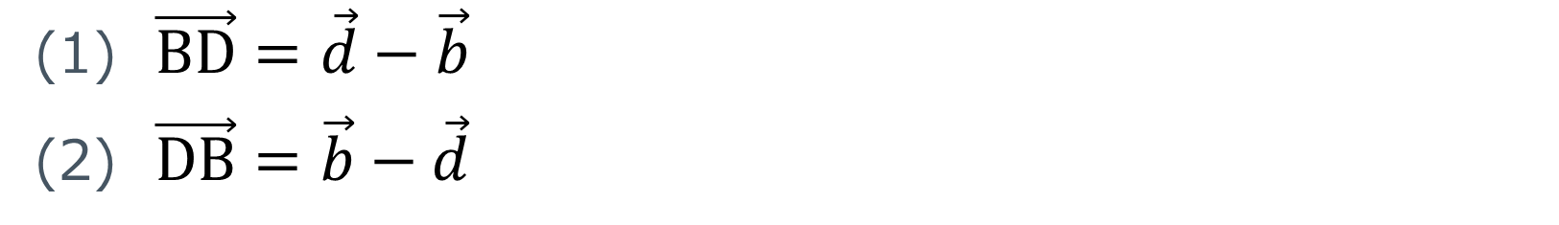
練習２の解答
問５の解答
(1) $\vec{BD}=\vec{d}−\vec{b}$
(2) $\vec{DB}=\vec{b}−\vec{d}$
$\vec{OC}=−\vec{a}$
$\vec{AB}=\vec{b}−\vec{a}$
$\vec{BC}=−\vec{a}−\vec{b}$

Slide 12

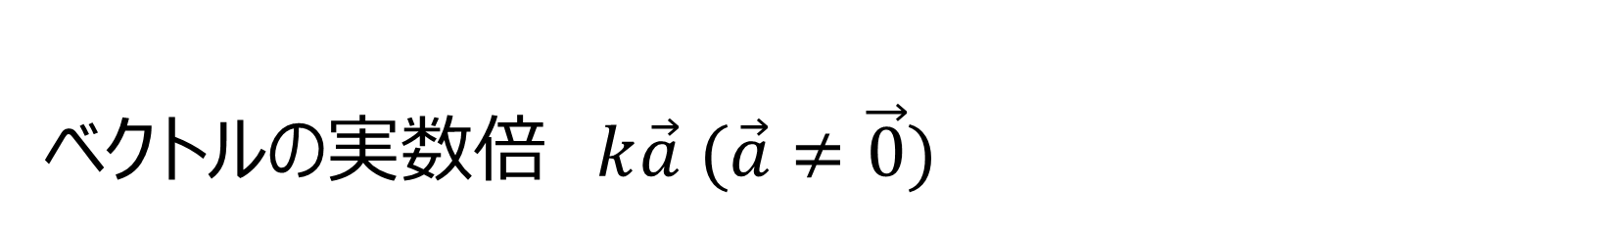



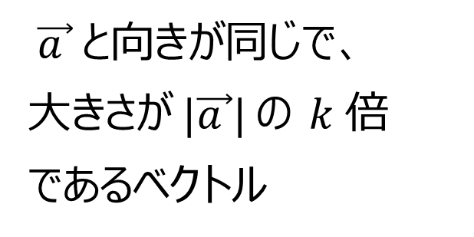
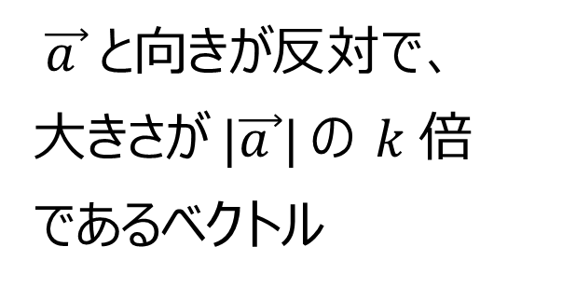
ベクトルの実数倍 $k\vec{a} (\vec{a}≠\vec{0})$
$$\vec{a}$$
$$k\vec{a}$$
$$\vec{a}$$
$$k\vec{a}$$
$\vec{a }$と向きが同じで、
大きさが$|\vec{a }|$の $k$倍
であるベクトル
$\vec{a }$と向きが反対で、
大きさが$|\vec{a }|$の $k$倍
であるベクトル

Slide 13
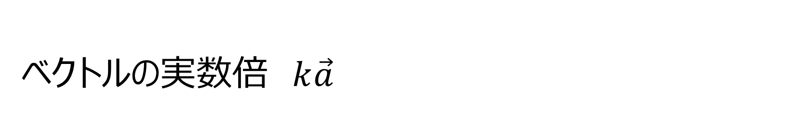
ベクトルの実数倍 $k\vec{a}$
$k=0$のとき、零ベクトル。すなわち、$0\vec{a}=\vec{0}$
$\vec{a}=\vec{0}$ のとき、$任意の実数 k に対して k\vec{a}=\vec{0}$

Slide 14
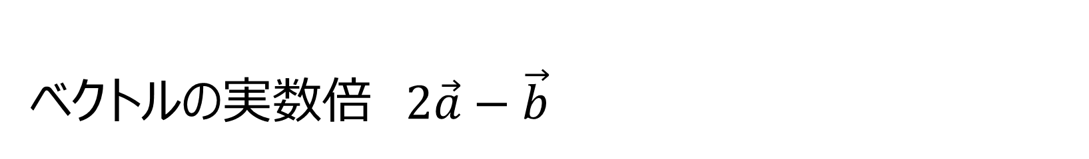


ベクトルの実数倍 $2\vec{a}−\vec{b}$
$$−\vec{b}$$
$$2\vec{a}−\vec{b}$$
$$2\vec{a}$$

Slide 15


練習３の解答
(2)
$$\vec{b}$$
(4)
(3)
(1)
$$\vec{a}$$
(5)

Slide 16
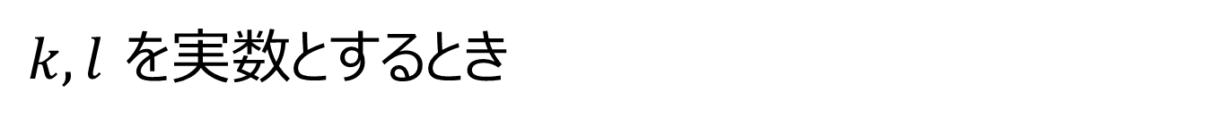
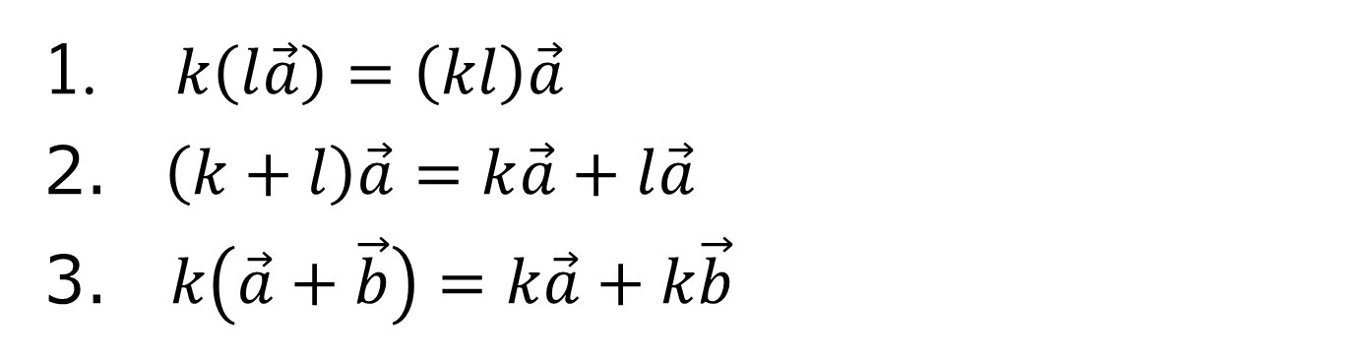
ベクトルの実数倍
$k, l$ を実数とするとき
$k\left(l\vec{a}\right)=\left(kl\right)\vec{a}$
$\left(k+l\right)\vec{a}=k\vec{a}+l\vec{a}$
$k\left(\vec{a}+\vec{b}\right)=k\vec{a}+k\vec{b}$

Slide 17
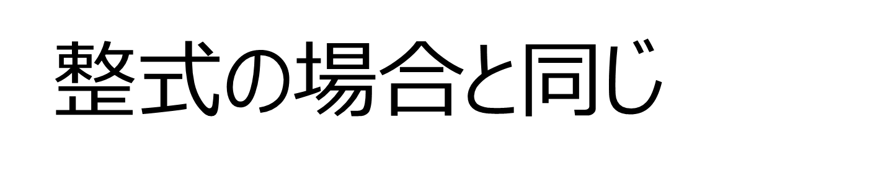
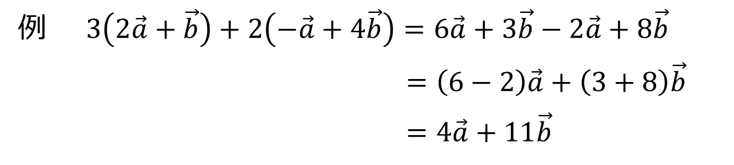
ベクトルの計算
ベクトルの加法、減法、実数倍の計算は
整式の場合と同じ
例 $3\left(2\vec{a}+\vec{b}\right)+2\left(−\vec{a}+4\vec{b}\right)=6\vec{a}+3\vec{b}−2\vec{a}+8\vec{b}$
$=\left(6−2\right)\vec{a}+\left(3+8\right)\vec{b}$
$=4\vec{a}+11\vec{b}$

Slide 18
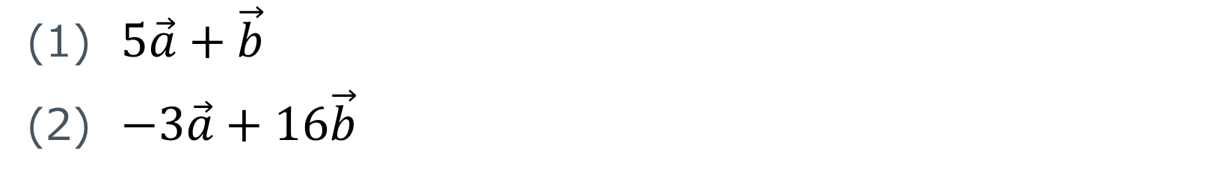
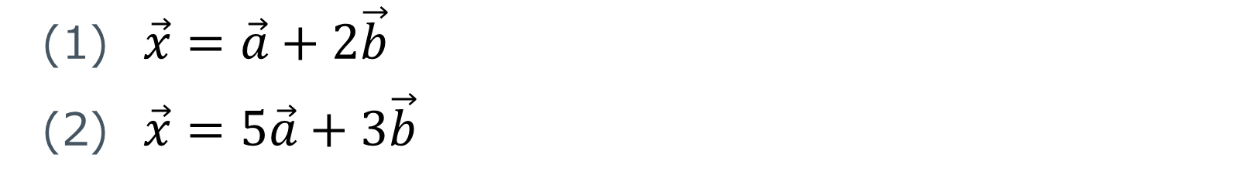
問７の解答
練習４の解答
(1) $5\vec{a}+\vec{b}$
(2) $−3\vec{a}+16\vec{b}$
$\vec{x}=2\vec{a}+3\vec{b}$
練習５の解答
(1) $\vec{x}=\vec{a}+2\vec{b}$
(2) $\vec{x}=5\vec{a}+3\vec{b}$

Slide 19

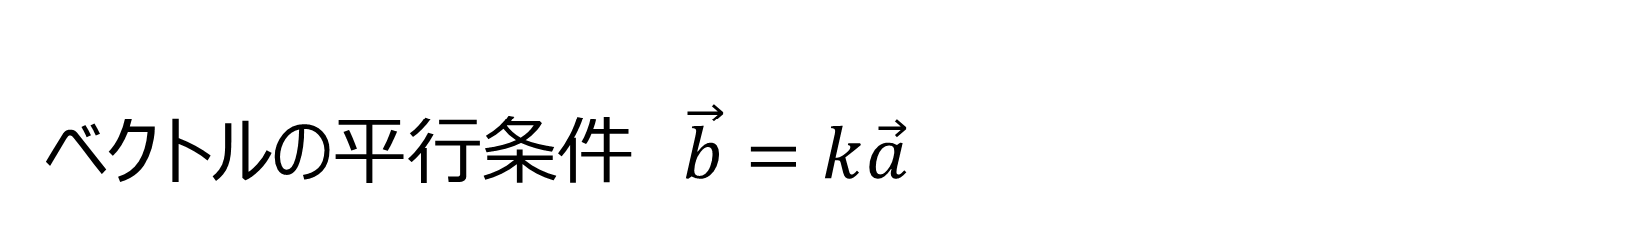



ベクトルの平行条件 $\vec{b}=k\vec{a}$
$$\vec{a}$$
$$\vec{b}=k\vec{a}$$
$$\vec{b}=k\vec{a}$$
$$\vec{a}$$
同じ向きに平行
反対の向きに平行

Slide 20
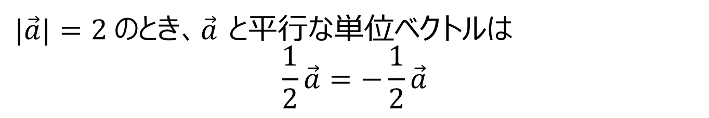
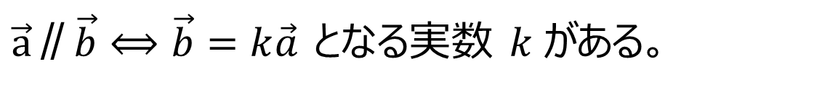
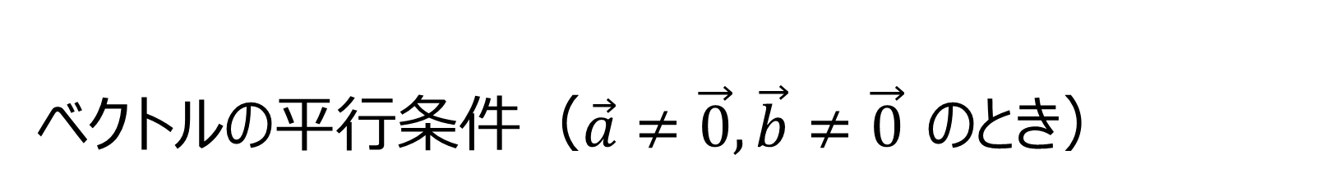
ベクトルの平行条件（$\vec{a}≠\vec{0}, \vec{b}≠\vec{0}$ のとき）
$\vec{a}$∥$\vec{b}⟺\vec{b}=k\vec{a}$ となる実数 $k$がある。
$\vec{a}≠\vec{0}$のとき、 $\vec{a}$と平行な単位ベクトルは、$\frac{\vec{a}}{|\vec{a}|}$ と $−\frac{\vec{a}}{|\vec{a}|}$
例
$|\vec{a}|=2$のとき、$\vec{a}$ と$平行な単位ベクトルは$
$$\frac{1}{2}\vec{a}=−\frac{1}{2}\vec{a}$$

Slide 21
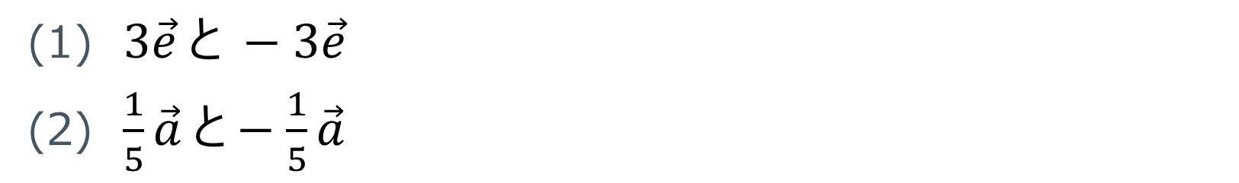
練習６の解答
(1) $3\vec{e} と −3\vec{e}$
(2) $\frac{1}{5}\vec{a} と−\frac{1}{5}\vec{a}$

Slide 22
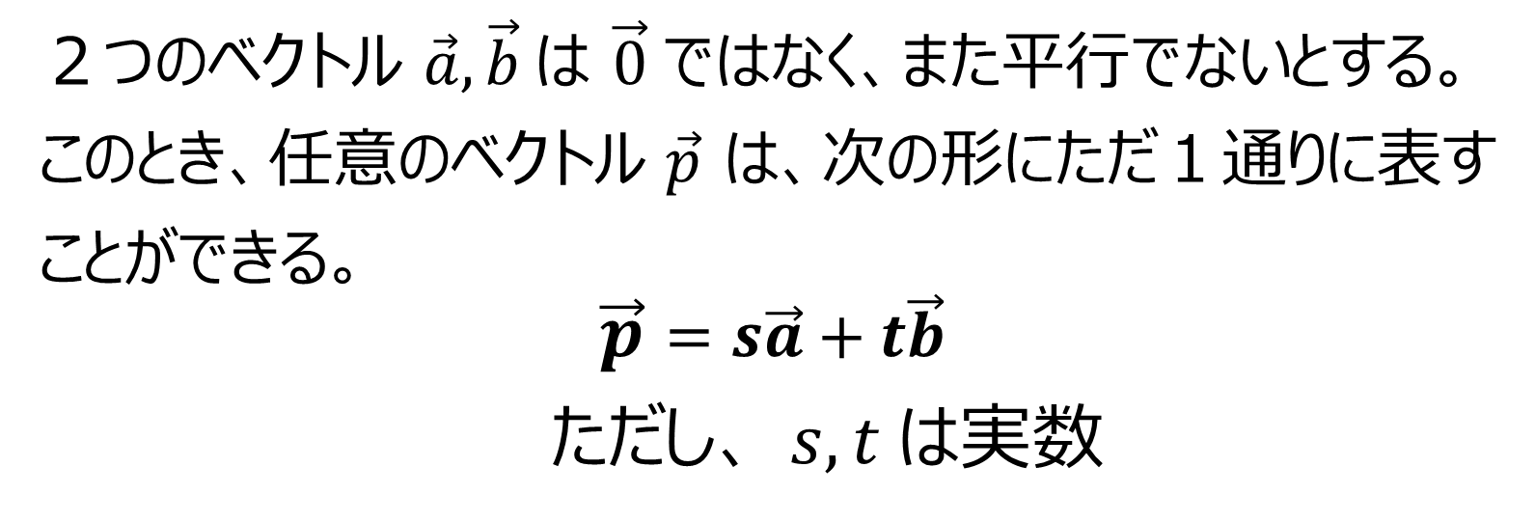
ベクトルの分解
２つのベクトル $\vec{a}, \vec{b}$は $\vec{0}$ではなく、また平行でないとする。
このとき、任意のベクトル $\vec{p}$ は、次の形にただ１通りに表す
ことができる。
$$\vec{p}=s\vec{a}+t\vec{b}$$
ただし、 $s, t$は実数

Slide 23




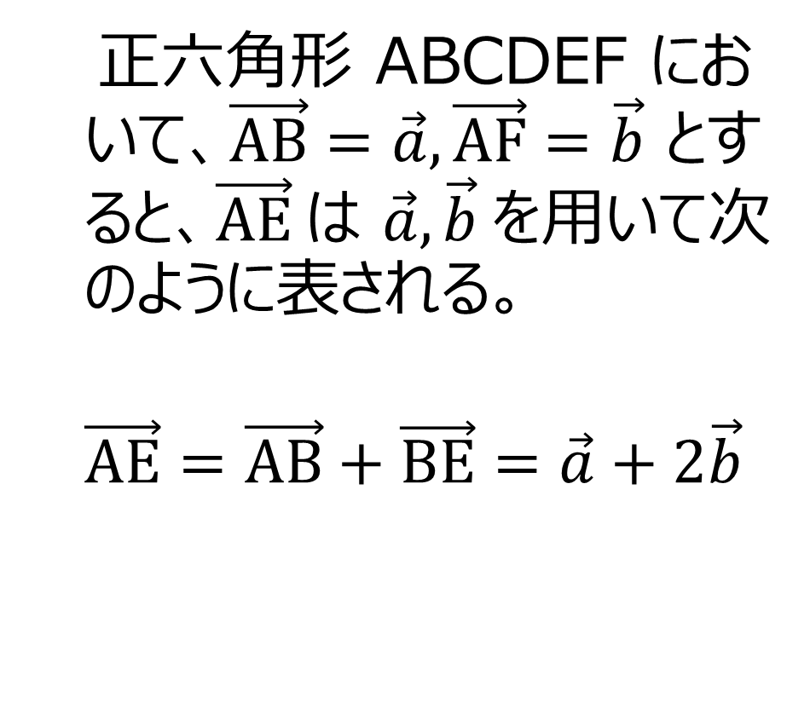





ベクトルの分解：例
$$A$$
$$\vec{a}$$
$$\vec{b}$$
正六角形 ABCDEF において、$\vec{AB}=\vec{a}, \vec{AF}=\vec{b}$ とすると、$\vec{AE}$は $\vec{a}, \vec{b}$を用いて次のように表される。
$$\vec{AE}=\vec{AB}+\vec{BE}=\vec{a}+2\vec{b}$$
$$B$$
$$F$$
$$O$$
$$C$$
$$E$$
$$D$$

Slide 24
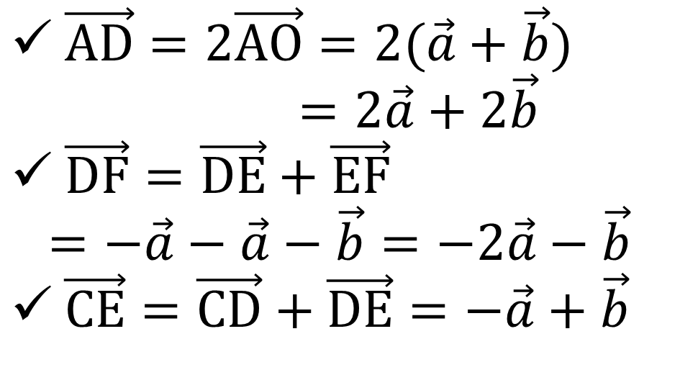
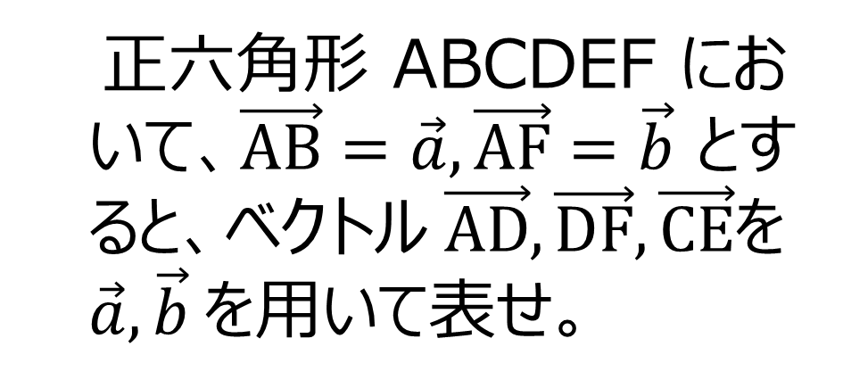
練習７の解答
$$A$$
正六角形 ABCDEF において、$\vec{AB}=\vec{a}, \vec{AF}=\vec{b}$ とすると、$ベクトル \vec{AD},\vec{DF},\vec{CE}$を $\vec{a}, \vec{b}$を用いて表せ。
$$\vec{a}$$
$$\vec{b}$$
$$B$$
$$F$$
$$O$$
$\vec{AD}=2\vec{AO}=2(\vec{a}+\vec{b})$
$$=2\vec{a}+2\vec{b}$$
$\vec{DF}=\vec{DE}+\vec{EF}$
$$=−\vec{a}−\vec{a}−\vec{b}=−2\vec{a}−\vec{b}$$
$\vec{CE}=\vec{CD}+\vec{DE}=−\vec{a}+\vec{b}$
$$C$$
$$E$$
$$D$$

